Slide 1
Urządzenia techniki komputerowej
Identyfikacja i charakteryzowanie urządzeń zewnętrznych komputera
Klawiatura i urządzenia wskazujące

Slide 2
Cel zajęć
W toku lekcji nauczysz się:
budowy i zasad działania klawiatury
budowa i zasada działania myszki kulkowej, optycznej, bezprzewodowej

Slide 3
Agenda
Budowa i zasada działania klawiatury
Budowa i zasada działania myszki kulkowej
Budowa i zasada działania myszki optycznej
Budowa i zasada działania myszki bezprzewodowej
Budowa i zasada działania trackballa

Slide 4
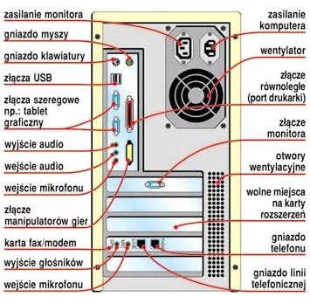
Przypomnienie
Elementy zewnętrzne obudowy komputera

Slide 5
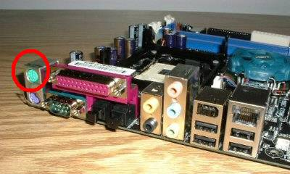
Przypomnienie
Wejścia do podłączenia myszki

Slide 6
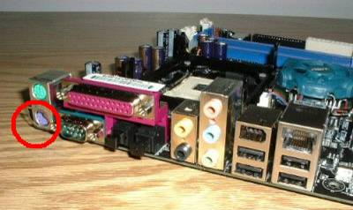
Przypomnienie
Wejścia do podłączenia klawiatury

Slide 7
Agenda
Budowa i zasada działania klawiatury
Budowa i zasada działania myszki kulkowej
Budowa i zasada działania myszki optycznej
Budowa i zasada działania myszki bezprzewodowej
Budowa i zasada działania trackballa

Slide 8
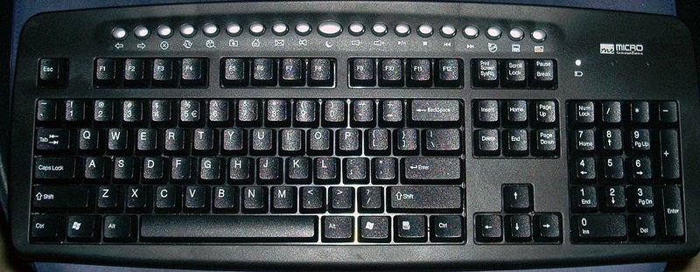
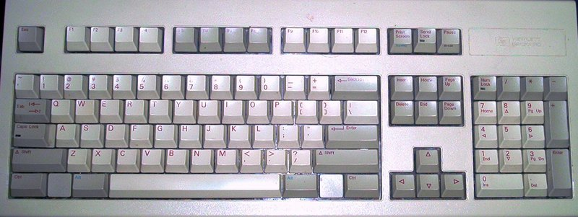
Budowa i zasada działania klawiatury
Klawiatura - uporządkowany zestaw klawiszy
służący do ręcznego sterowania urządzeniem,
wprowadzania danych.
Klawiatura "multimedialna"
Standardowa klawiatura

Slide 9
Budowa i zasada działania klawiatury
Klawiatura zawiera różnego rodzaju klawisze:
alfabetyczne
cyfrowe,
znaków specjalnych,
funkcji specjalnych,
o znaczeniu definiowanym przez użytkownika

Slide 10
Budowa i zasada działania klawiatury
Zależności siły od drogi dla klawisza według przepisów
International Standardization Organization (ISO).
droga zadziałania (oś x) nie powinna być dłuższa niż sześć i krótsza niż 1,5 milimetra.
zalecana jest droga od dwóch do czterech milimetrów.
po przebyciu odcinka wynoszącego od 15 do 40% całej drogi występuje próg nacisku,
po jego przekroczeniu reakcja klawisza powinna znacznie zmaleć.

Slide 11
Budowa i zasada działania klawiatury
w dolinie między progiem a ponownym wzniesieniem ku ogranicznikowi końcowemu musi być umieszczony punkt przełączania.
jest to miejsce, w którym następuje zamknięcie styku elektrycznego, bezpośrednio po nim na ekranie pojawia się znak odpowiadający klawiszowi.
norma dopuszcza występowanie na progu sił w granicach 0,25 do 1,5 N.

Slide 12
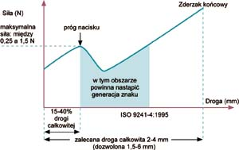
Budowa i zasada działania klawiatury
Zależność siły oporu od drogi naciskanego klawisza

Slide 13
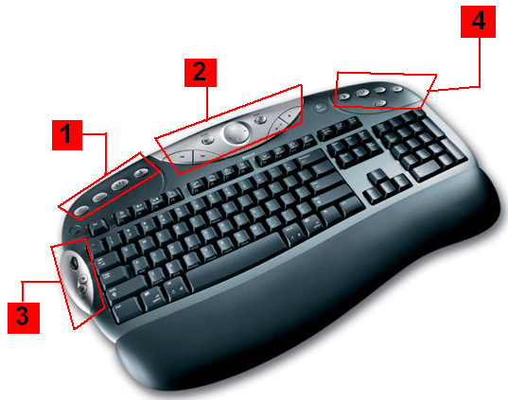
możemy uruchomić przeglądarkę WWW,
przyciski multimedialne,
rolka do przewijanie zawartości okienek,
oraz nawigacji,
klawisze specjalne umożliwiają uruchomienie zdefiniowanego programu
Klawiatura multimedialna

Slide 14
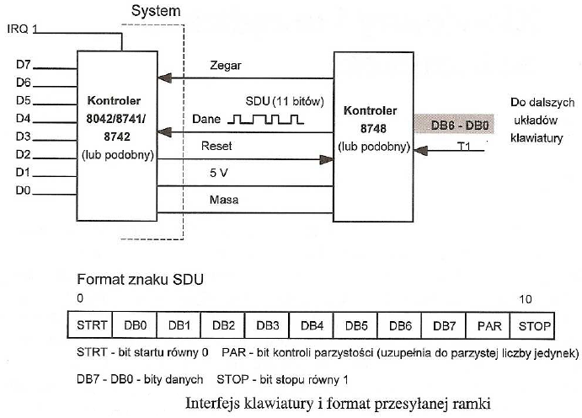
Budowa i zasada działania klawiatury

Slide 15
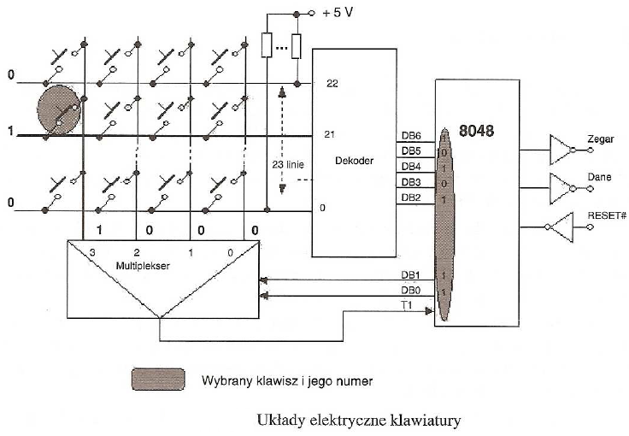
Budowa i zasada działania klawiatury

Slide 16
Agenda
Budowa i zasada działania klawiatury
Budowa i zasada działania myszki kulkowej
Budowa i zasada działania myszki optycznej
Budowa i zasada działania myszki bezprzewodowej
Budowa i zasada działania trackballa

Slide 17
Budowa klawiatury
We współczesnych klawiaturach wykorzystuje się kilka różnych rozwiązań związanych z rejestrowaniem naciskanych klawiszy. Podstawowe rozwiązanie to mechaniczny przełącznik stykowy, powodujący zamknięcie obwodu elektrycznego. Ogólnie wyróżniamy dwa typy klawiatur: stykowe i pojemnościowe.

Slide 18
Przełącznik w pełni mechaniczny
Naciśnięcie klawisza powoduje chwilowe zetknięcie dwóch metalowych styków. Często w takich klawiaturach stosuje się mechanizm sprzężenia dotykowego, zapewniany przez zacisk i sprężynę, czego wynikiem jest charakterystyczny „klik" klawiatury i wyczuwalny lekki opór klawiszy. Przełączniki mechaniczne są bardzo trwałe. Same styki najczęściej są samoczyszczące i wytrzymują nawet 20 milionów uderzeń, co pod względem wytrzymałości stawia je zaraz po klawiaturach pojemnościowych. Niestety tego typu rozwiązanie jest wypierane przez tańsze przełączniki membranowe.

Slide 19
Przełącznik z elementem piankowym
charakterystycznym elementem tego typu przełącznika jest element piankowy, na którego spodniej stronie umieszczona jest przewodząca błona. Element piankowy jest przymocowany do trzpienia, a ten do klawisza. Wciśnięcie klawisza powoduje zetknięcie błony z płytką drukowaną i zamknięcie obwodu. Sprężyna powrotna powoduje wyniesienie klawisza do pozycji wyjściowej. Element piankowy tłumi efekt zetknięcia, co przy braku sprzężenia zwrotnego, powoduje iż tego typu klawiatury są miękkie i nie wydają charakterystycznego „kliku" (w niektórych rozwiązaniach stosuje się przesyłanie dźwięku „klikania" do głośnika komputera).

Slide 20
Przełącznik z gumową kopułką
w miejscu sprężyny stosuje się gumową kopułkę (kapturek) osadzoną wybrzuszeniem w górę na płytce obwodu klawiatury. Na spodzie kopułki znajduje się styk. Wciśnięcie klawisza powoduje wgniecenie kopułki, która zapadając się, zwiększa stawiany opór. Użytkownik odczuwa sprzężenie dotykowe, a styk węglowy zapewnia zamknięcie obwodu. Zwolnienie klawisza powoduje, iż kopułka wraca do stanu spoczynkowego wypychając klawisz do góry. Tego typu rozwiązanie jest jednym z najtańszych z najmniejszą liczbą elementów, jednakże zbyt małe sprzężenie dotykowe sprawiło, że tego typu przełączniki nie są już w zasadzie używane.

Slide 21
Przełącznik membranowy
to rozwiązanie bazuje na konstrukcji przełącznika kopułkowego. Wykorzystywana jest płaska elastyczna płytka drukowana zapewniająca przekazywanie wprowadzanych danych. Bardzo często gumowe kopułki, jak i same klawisze to dwa scalone arkusze. Klawiatury tego typu są twardsze od klawiatur kopułkowych, jednak nie dorównują komfortem pracy klawiaturom mechanicznym i pojemnościowym. Mimo tego są najczęściej występującym obecnie rodzajem klawiatur, co jest możliwe dzięki niskim kosztom produkcji.

Slide 22
Ogólne działanie
Naciśnięcie klawisza powoduje zwarcie obwodu co powoduje przepływ prądu. W zależności od tego, jaki klawisz wciśniemy generowany jest prąd o innym natężeniu.

Slide 23
Ogólne działanie
Cały proces kontrolowany jest przez mikroprocesor (np. 8048), który sprawdza zmiany natężenia w obwodach pomiędzy klawiszami. Każdy z klawiszy ma określony układ kodów, co pozwala odróżnić je od siebie – nawet jeżeli są oznaczone tak samo (np. prawy i lewy Alt). W celu rozróżnienia, czy nastąpiło wciśnięcie klawisza, czy fluktuacja prądu procesor sprawdza obwody setki razy na sekundę i bierze pod uwagę tylko te sygnały, które powtórzyły się co najmniej dwa razy.

Slide 24
Kiedy mikroprocesor otrzyma sygnał o akcji klawisza przerabia go na odpowiednik kodowy. Każdy klawisz ma dwa odpowiedniki kodowe. Jeden znamionujący wciśnięcie klawisza i drugi - jego zwolnienie. Odpowiedniki kodowe przechowywane są w pamięci wewnętrznej klawiatury, z której następnie przekazywane są do komputera. Tam z kolei odbiera je BIOS i przekazuje procesorowi, a następnie wysyła do klawiatury impuls mówiący, że może usunąć odebrane przez komputer odpowiedniki kodowe z bufora (pamięci wewnętrznej).

Slide 25
Klawiatury z przełącznikami pojemnościowymi
Tego typu klawiatury są znacznie droższe od rozwiązań mechanicznych, ale za to są bardziej odporne na zanieczyszczenia. Zapewniają także największy komfort pracy poprzez właściwe sprzężenie dotykowe.

Slide 26
Klawiatury z przełącznikami pojemnościowymi
W przełączniku pojemnościowym nie występuje zjawisko zetknięcia styków. Do każdego klawisza wykorzystywane są pary płytek przyłączone do matrycy przełączników, która wykrywa zmiany w pojemności obwodu. Wciśnięcie klawisza powoduje przesunięcie płytki w stronę płytki dolne. Umieszczona pod klawiszem sprężyna zapewnia w tym czasie wyraźne sprzężenie dotykowe, którego efektem jest oczywiście charakterystyczny „klik". Przesunięcie płytki powoduje zmianę pojemności układu.

Slide 27
Klawiatury z przełącznikami pojemnościowymi
Specjalny układ wykrywa zmiany pojemności i informuje o naciśnięciu i zwolnieniu danego klawisza. Ponieważ przełączniki tego typu nie wymagają zwierania obwodu, to wrażliwość na zanieczyszczenia zredukowano niemal do zera, dzięki czemu są to przełączniki najbardziej trwałe - średnia żywotność wynosi około 25 milionów uderzeń. Niestety nie są to tanie rozwiązania i są stosowane wyłącznie w klawiaturach z górnej półki cenowej.

Slide 28
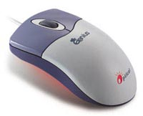
Budowa i zasada działania myszki kulkowej
Mysz (z ang. mouse) urządzenie wskazujące używane
podczas pracy z interfejsem graficznym systemu
komputerowego.
mysz odczytuje zmianę swojego
położenia względem podłoża,
a po jego zamianie na postać
cyfrową komputer dokonuje
zmiany położenia kursora
myszy na ekranie.
Notes:
Wynaleziona przez Douglasa Engelbarta w 1963 r.

Slide 29
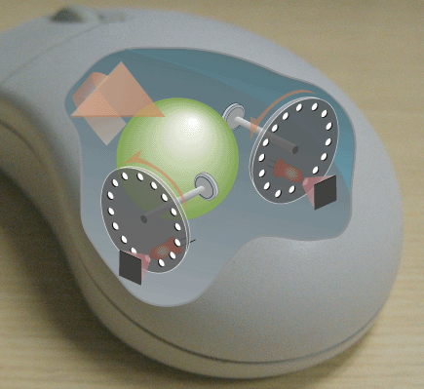
Budowa i zasada działania myszki kulkowej
Mysz mechaniczna (kulkowa), wykorzystana metalowa kulka pokryta gumą, oraz system rolek.
kulka
rolki, odzwierciedlają
przesunięcie kursora
myszy na ekranie
w "pionie" i "poziomie"

Slide 30
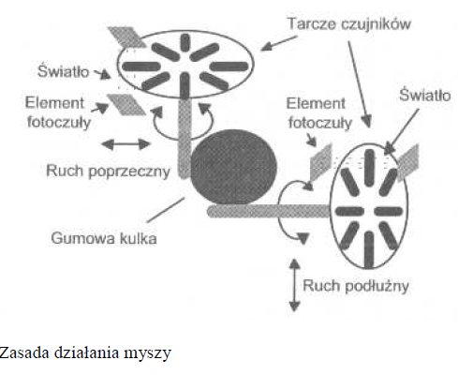
Budowa i zasada działania myszki kulkowej

Slide 31
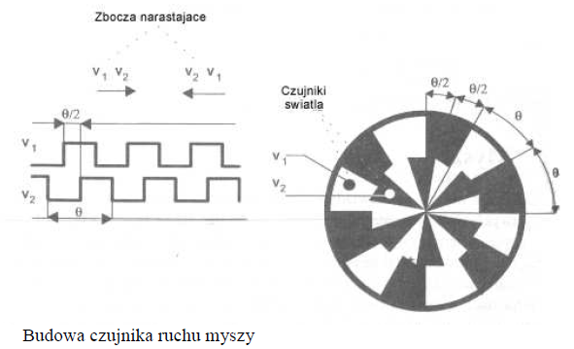
Budowa i zasada działania myszki kulkowej

Slide 32
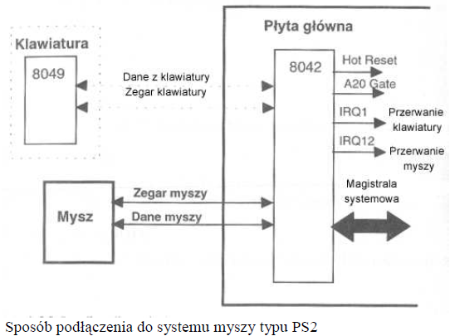
Budowa i zasada działania myszki kulkowej

Slide 33
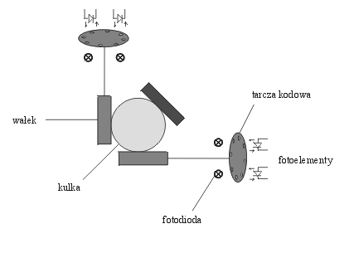
Budowa i zasada działania myszki kulkowej

Slide 34
Agenda
Budowa i zasada działania klawiatury
Budowa i zasada działania myszki kulkowej
Budowa i zasada działania myszki optycznej
Budowa i zasada działania myszki bezprzewodowej
Budowa i zasada działania trackballa

Slide 35
Budowa i zasada działania myszki optycznej
Mysz optyczna
w podstawie myszy znajdują się diody, oświetlające powierzchnię oraz system czujników optycznych,
mysz posiada procesor DSP (ang. Digital Signal Processor) analizujący zmiany w położeniu mocno powiększonego obrazu powierzchni,
najnowsze rozwiązania wykorzystują laser zamiast diod świecących,
brak mechaniki,
mysz działa na prawie każdej powierzchni (nie wymaga podkładki).

Slide 36
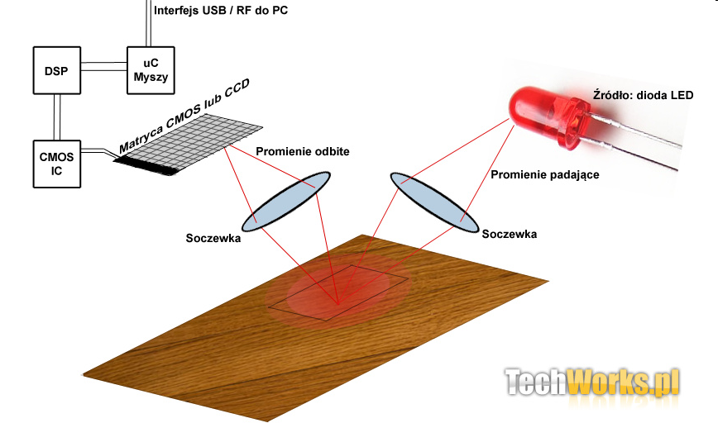
Budowa i zasada działania myszki optycznej
Notes:
Myszka jest zasadniczo małą, szybko reagującą kamerą wideo i procesorem informacji wizyjnej.

Slide 37
Agenda
Budowa i zasada działania klawiatury
Budowa i zasada działania myszki kulkowej
Budowa i zasada działania myszki optycznej
Budowa i zasada działania myszki bezprzewodowej
Budowa i zasada działania trackballa

Slide 38
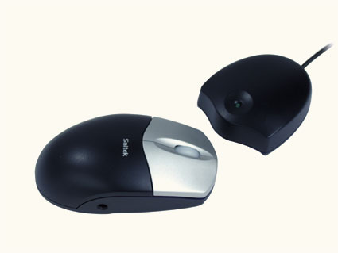
Budowa i zasada działania myszki bezprzewodowej
Mysz bezprzewodowa
komunikacja z komputerem poprzez podczerwień
lub fale radiowe
budowa samej myszki analogiczna jak myszki optycznej lub kulkowej

Slide 39
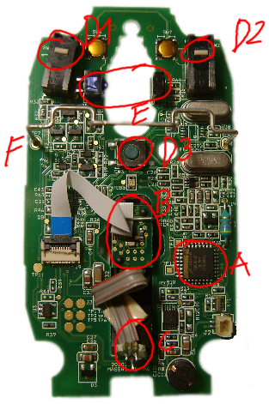
Budowa i zasada działania myszki bezprzewodowej
A - zintegrowany układ scalony
B - płytka zawierająca sensor
oraz jego wyprowadzenia
C - dioda LED
D1, D2, D3 - przyciski myszy
E - układ optyczny rejestrujący
obrót rolki
F - antena
Notes:
A - układ scalony Freescale / Motorola MC543050C8FJE zintegrowany układ scalony służący do ogólnych zastosowań logicznych pry częstotliwościach do 30MHz i czasach przełączania 12-15ns
B - płytka zawierająca sensor oraz jego wyprowadzenia
C - dioda LED
D1, D2, D3 - przyciski myszy
E - układ optyczny rejestrujący obrót rolki
F - antena

Slide 40
Agenda
Budowa i zasada działania klawiatury
Budowa i zasada działania myszki kulkowej
Budowa i zasada działania myszki optycznej
Budowa i zasada działania trackballa

Slide 41
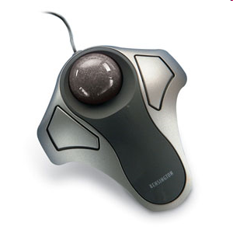

Budowa i zasada działania trackballa
trackball
urządzenie zawiera kulę
umieszczoną na nieruchomej
podstawce,
w pobliżu kuli są umieszczone
przyciski,
użytkownik nie przesuwa
całego urządzenia, lecz
obraca kulę ruchami dłoni,
Notes:
Urządzenie to bywa nazywane kotem.

Slide 42
Ćwiczenie

Slide 43
Ćwiczenia
Wyjaśnij zasadę i działanie myszki optycznej
Dlaczego myszka optyczna jest bardziej niezawodna od myszki kulkowej?

Slide 44
Podsumowanie
Po zakończeniu tej lekcji będziesz wiedział i umiał:
budowę i zasad działania klawiatury
budowę i zasada działania myszki kulkowej, optycznej, bezprzewodowej

Slide 45
Pytania
Notes:
Daj możliwość zadania pytań dotyczących prezentacji.

